Slide 1
Curso Direito à Memória e à Verdade
Módulo II Unidade III Aula 33 - Reflexões em Perspectiva Comparada
Objetivo da aula
Apresentar o Brasil em perspectiva comparada, com os regimes ditatoriais na América Latina.

Slide 2
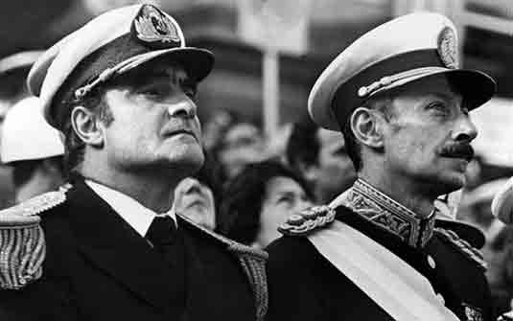
Curso Direito à Memória e à Verdade
Módulo II Unidade III Aula 33 - Reflexões em Perspectiva Comparada
A ditadura militar típica na América Latina foi dirigida por uma junta ou um comitê integrado pela direção do Estado Maior dos militares
Foto: AFP
Jorge Rafael Videla e Emilio Eduardo, militares lideres da ditadura argentina
Assim aconteceu na Argentina, entre 1976 e 1983, nos anos em que foi governada por juntas militares integradas pelos mais altos representantes do Exercito, da Marinha e da Força Aérea. Neste caso, o presidente da junta, primeiro entre seus pares, acostumou assumir frequentemente a chefia do Estado.

Slide 3
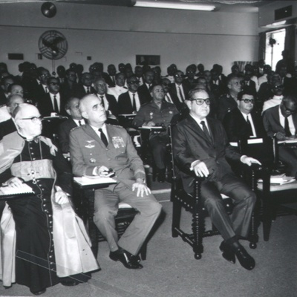
Curso Direito à Memória e à Verdade
Módulo II Unidade III Aula 33 - Reflexões em Perspectiva Comparada
Em outras ditaduras militares o poder ficou nas mãos de um só oficial, geralmente o comandante, chefe do exército. Foi o caso do Paraguai, com a ditadura do General Alfredo Stroessner e Anastásio Somoza García da que estabeleceu uma dinastia familiar.
Já no caso do Brasil, a ditadura exerceu o poder durante 21 anos, com a sucessão de cinco presidentes e uma junta militar.
Fonte: Memórias Reveladas
Conferência na Escola Superior de Guerra (ESG), com a presença do presidente Costa e Silva em 1968.

Slide 4
Curso Direito à Memória e à Verdade
Módulo II Unidade III Aula 33 - Reflexões em Perspectiva Comparada
A diferença entre algumas ditaduras é que muitas delas representaram uma continuidade da ordem oligárquica construída no século XIX, enquanto outras procuraram transformar a economia e a sociedade a partir do modelo ideológico norte-americano.
Os dois tipos implicaram na violação, na interrupção da ampliação dos direitos humanos.

Slide 5
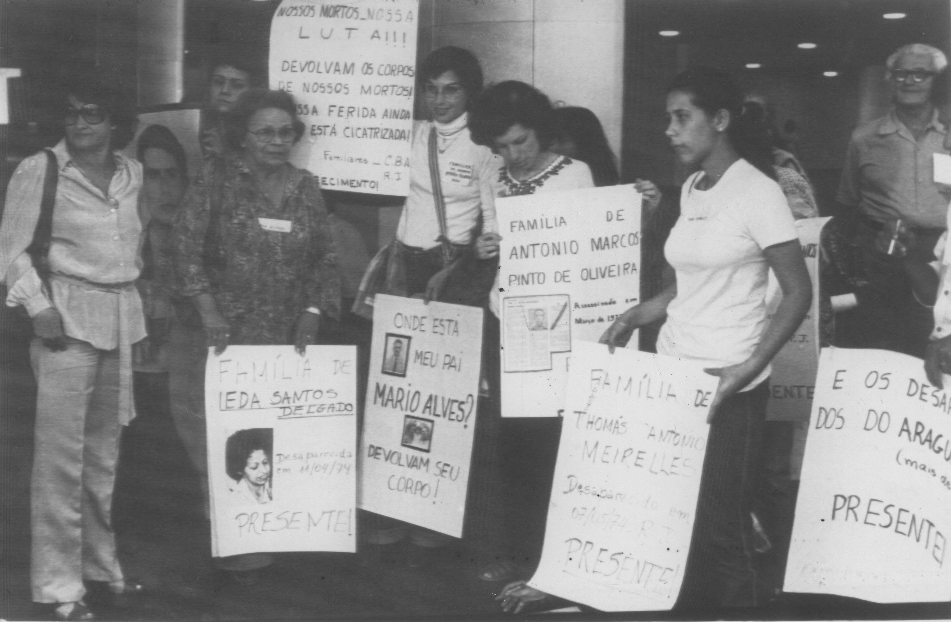
Curso Direito à Memória e à Verdade
Módulo II Unidade III Aula 33 - Reflexões em Perspectiva Comparada
A semelhança entre os países é que durante a década das ditaduras, os problemas sociais como a pobreza, o desemprego, o analfabetismo, a desnutrição, os baixos níveis de saúde, a mortalidade infantil e a fome alcançaram níveis sem precedentes.
As ditaduras e os grupos de poder econômico levaram adiante a transformação das economias latino-americanas apelando à detenção, desaparecimento e assassinato de opositores ao governo, incluindo pessoas que não tinham qualquer vinculação com a oposição.

Slide 6
Curso Direito à Memória e à Verdade
Módulo II Unidade III Aula 33 - Reflexões em Perspectiva Comparada
Em todos os países, a política de terrorismo estatal procurou permanentemente espalhar o medo entre a população.
O que mais pode ser destacado como semelhança na ditadura latino-americana?

Slide 7
Curso Direito à Memória e à Verdade
Módulo II Unidade III Aula 33 - Reflexões em Perspectiva Comparada
Outra semelhança é que a repressão e a violência, comuns em todas elas, suprimiam as liberdades civis e os direitos políticos. Todas as ditaduras se proclamavam, como as instituições que representavam os valores da nacionalidade e que tinham como missão “curar” a sociedade dos males que a afetavam e com essa justificativa, exerceram o total e absoluto poder de forma arbitrária e abusiva.
Operários, estudantes, empresários, jovens, velhos, esportistas, intelectuais e professores transformaram-se em suspeitos e vítimas.

Slide 8
Curso Direito à Memória e à Verdade
Módulo II Unidade III Aula 33 - Reflexões em Perspectiva Comparada
Os diversos governos militares que tomaram o poder, argumentando proteger a democracia, na verdade, desprezavam as leis, o respeito à vida e os direitos humanos, assim como o respeito à vontade das maiorias e procuravam manter-se no poder e usufruir, se possível, dele.
Eles estavam cientes de que era necessário apresentar este discurso para uma população, muitas vezes pouco instruída e se legitimar sobre a ideia distorcida da democracia.

Slide 9
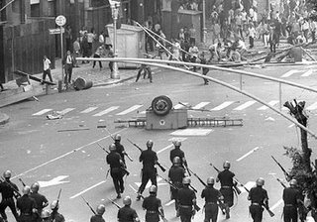
Curso Direito à Memória e à Verdade
Módulo II Unidade III Aula 33 - Reflexões em Perspectiva Comparada
Independente do número de mortos em cada país e o nível de dureza ou brandura com que se exerceu o poder político é necessário esclarecer que jamais existiram ditaduras benevolentes.
Em todo processo repressivo, as alterações da vida cultural, política e social são produtos de múltiplas rupturas com diversos graus de intensidade de violência política.

Slide 10

Curso Direito à Memória e à Verdade
Módulo II Unidade III Aula 33 - Reflexões em Perspectiva Comparada
Com o segredo e a ocultação de informação, se amplificou a corrupção em todos os níveis. Por meio da intimidação e da ameaça, induziu-se uma cultura política de não-participação.
Assim como até hoje herdamos a cultura de impunidade, que expressa que aqueles que cometeram crimes ainda estão por cima da lei, cultura que cada vez mais está identificada nas diversas expressões da violência urbana.

Slide 11
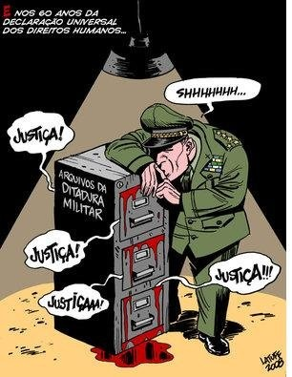
Curso Direito à Memória e à Verdade
Módulo II Unidade III Aula 33 - Reflexões em Perspectiva Comparada
Chegamos ao final do Módulo II e com isso fechamos a parte de estudo de conteúdo do nosso curso. Agora você deverá seguir para a elaboração do trabalho final.
Para nos tornarmos seres humanos melhores é preciso andarmos sempre acompanhados da nossa memória.
Para não esqueceremos da nossa história é preciso contá-la com verdade.
“Para que não se esqueça, para que nunca mais aconteça.”

Slide 12
Curso Direito à Memória e à Verdade
Módulo II Unidade III Aula 33 - Reflexões em Perspectiva Comparada
Chegamos ao final desta aula.
Guarde na memória!
O regime militar na América Latina foi uma das piores tragédias vivenciadas, com consequências que até hoje revelam o atraso material, cultural, econômico e político que os países se defrontam.
Entre semelhanças e diferenças fica o fato que ocorreram muitas arbitrariedades e o uso direto ou indireto da violência ameaçaram toda a sociedade.

